Slide 1

Présentation Projet 4 « Anticipez les besoins en consommation de bâtiments»
Denis Desoubzdanne
10 Février 2023
Formation Data Scientist
Notes:
© Copyright Showeet.com – Creative & Free PowerPoint & Google Slides Templates

Slide 2
Sommaire
Présentation du sujet
Jeu de données : nettoyage et transformations
EDA
Machine Learning supervisé
Conclusion
Notes:
© Copyright Showeet.com – Creative & Free PowerPoint & Google Slides Templates

Slide 3
Présentation du sujet
01
Mission, contexte
Notes:
© Copyright Showeet.com – Creative & Free PowerPoint & Google Slides Templates

Slide 4

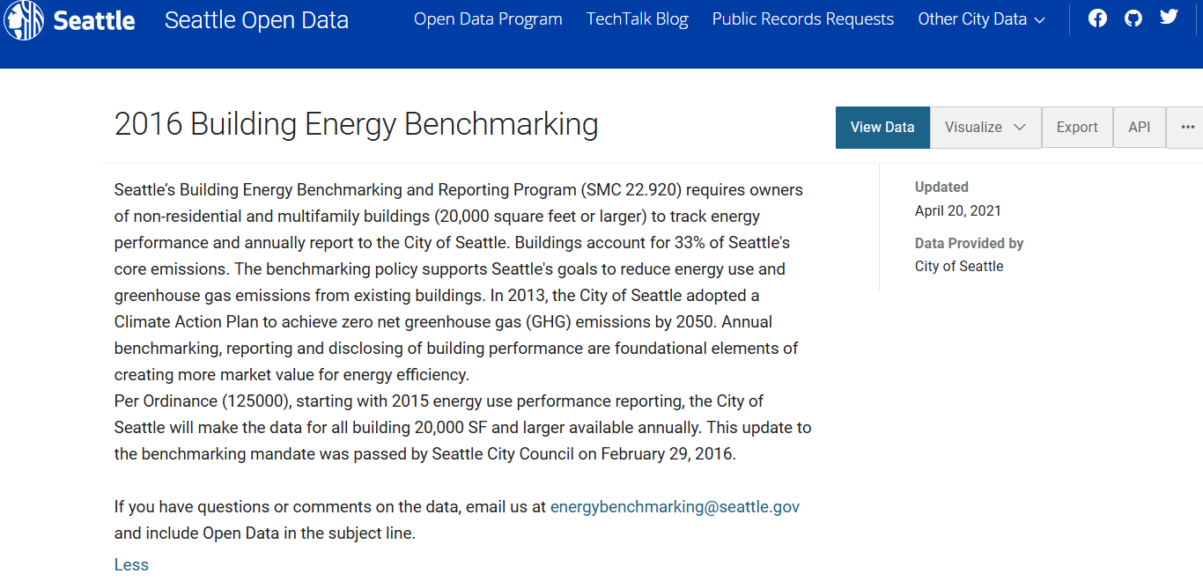
Data Scientist
Ville de Seattle
Mon objectif : prédire les émissions de CO₂ et la consommation totale d’énergie de bâtiments non destinés à l’habitation
Mes tâches :
Se baser sur les données structurelles des bâtiments
Evaluer l’intérêt de la feature ‘EnergyStarScore’ pour la prédiction d’émissions de CO₂
Courte EDA
Tester différents modèles de prédictions
Seattle Open data (2016)
Notes:
© Copyright Showeet.com – Creative & Free PowerPoint & Google Slides Templates

Slide 5
Jeu de données
02
Overview, nettoyage et transformation/normalisation
Notes:
© Copyright Showeet.com – Creative & Free PowerPoint & Google Slides Templates

Slide 6
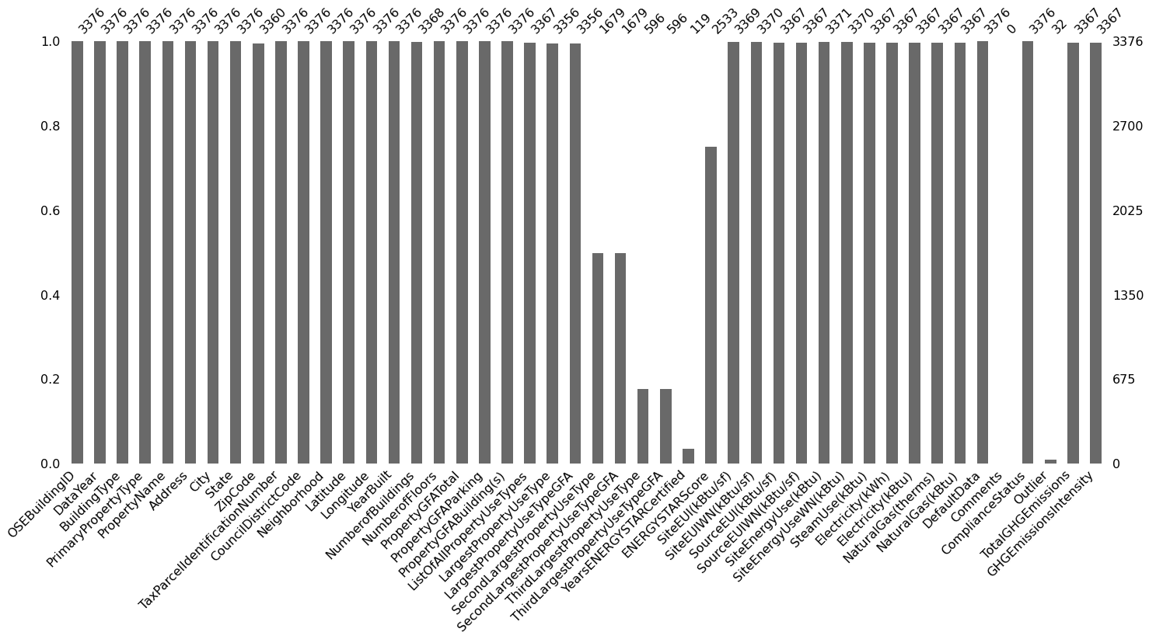
Overview
Données structurelles : BuildingType, YearBuilt, NumberofFloors, Neighborhood, LargestPropertyUseType…
Données énergétiques : SteamUse, Electricity, NaturalGas…
Targets (y) : SiteEUI(WN) & (Total)GHGEEmissions(Intensity)
Feature à évaluer (ML) : ENERGYSTARScore
Autres : ComplianceStatus & Outlier
Dataframe : (3376, 46)
Nb NaN : 19952 (12,8 %)
Notes:
© Copyright Showeet.com – Creative & Free PowerPoint & Google Slides Templates

Slide 7
Nettoyage : lignes
Etape 1
1732 lignes supprimées selon la condition : Bâtiments résidentiels
Etape 2
120 lignes supprimées selon la condition : Outliers (= garder que les Compliants)
df3 = df2[(df2['BuildingType']!='Multifamily MR (5-9)') &
(df2['BuildingType']!='Multifamily LR (1-4)') &
(df2['BuildingType']!='Multifamily HR (10+)') &
(df2['BuildingType']!='Campus')]
df4 = df3[df3['ComplianceStatus']=='Compliant']
Notes:
© Copyright Showeet.com – Creative & Free PowerPoint & Google Slides Templates

Slide 8
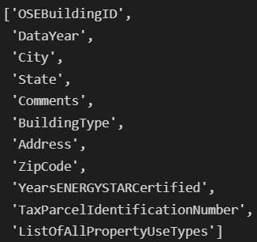
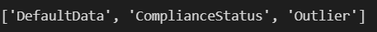
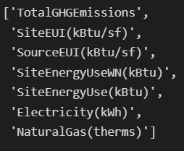
Nettoyage : colonnes
Etape 1
14 col. inutiles ou plus nécessaires supprimées
Etape 2
7 col. supprimées car non normalisées en WN (Weather Normalized) et sf (square feet) et/ou redondantes
Etape 3 (réorganisation du dataframe)
Passer les targets y à droite du df
Notes:
© Copyright Showeet.com – Creative & Free PowerPoint & Google Slides Templates

Slide 9
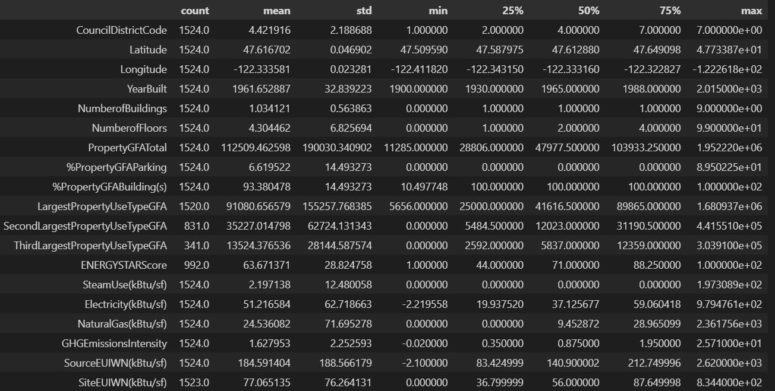
1ère analyse : df.describe().T
Valeurs <= 0 !!
Données quantitatives
Targets (y) à la fin
Notes:
© Copyright Showeet.com – Creative & Free PowerPoint & Google Slides Templates

Slide 10
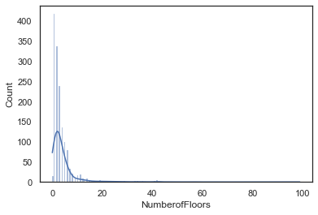
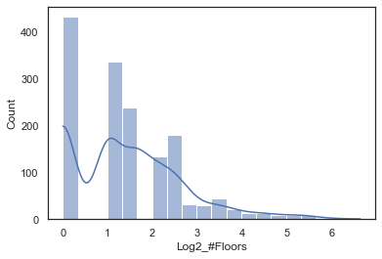
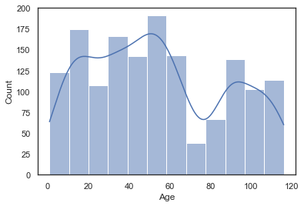
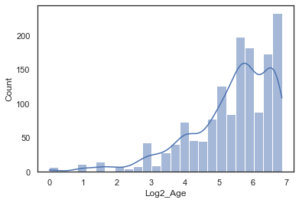
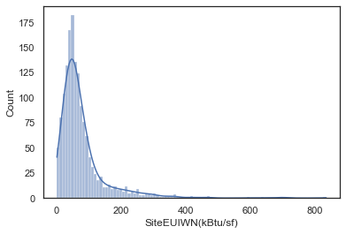
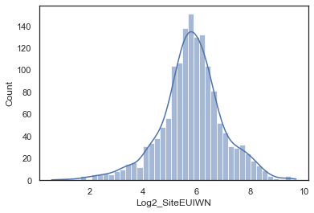
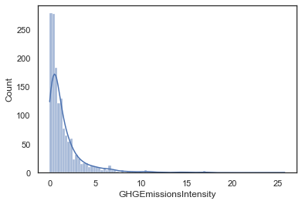
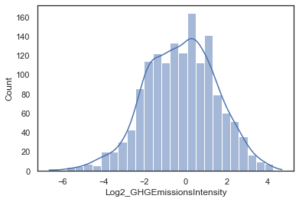
Gestion/transformation des données
Etape 1 (suppression)
y <= 0 : 12 lignes supprimées
Etape 2 (transformation)
‘NumberofBuildings', 'NumberofFloors’ : data = 0 => data = 1
Etape 3 (transformation)
‘Year’ => ‘Age’ (2016 – [‘Year’])
Etape 3 (transformation log₂)
‘GHGEmissionsIntensity’, ‘SiteEUIWN(kBtu/sf)’, ‘SourceEUIWN(kBtu/sf)’ (y), ‘Age’, ‘NumberofBuildings’, ‘NumberofFloors’
Log₂
Notes:
© Copyright Showeet.com – Creative & Free PowerPoint & Google Slides Templates

Slide 11
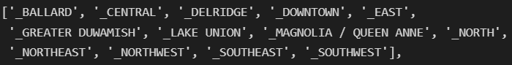
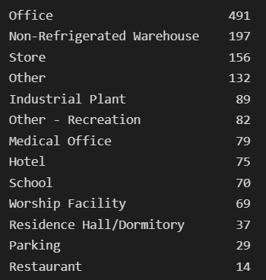
Dumisation : qual -> quant
Etape 1 (localisation)
Dumisation de la col. ‘Neighborhood’ (i.e. les autres col. “localisation” ont été supprimées)
Etape 2 (gestion des 3 col. ‘UseTypes’)
“Dumisation” des 3 col. : ‘LargestPropertyUseType’, ‘SecondLargestPropertyUseType’ et ‘ThirdLargestPropertyUseType’
Créer 13 grandes familles et regrouper les ‘UseTypes’ dans une des grandes familles
Pour chaque bâtiment, récupérer les surfaces brutes de plancher (‘…UseTypeGFA’) de chaque famille
13 nouvelles var. ordinales (0 ou 1)
13 nouvelles var. quantitatives (en GFA)
Notes:
© Copyright Showeet.com – Creative & Free PowerPoint & Google Slides Templates

Slide 12
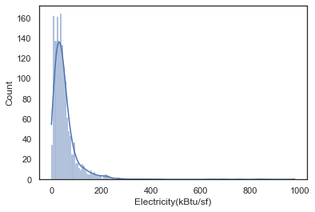
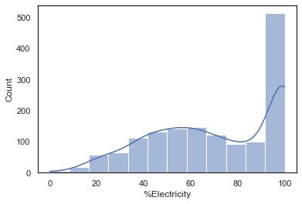
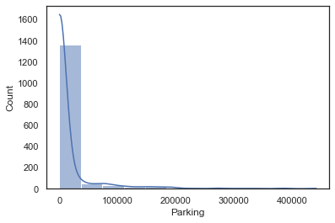
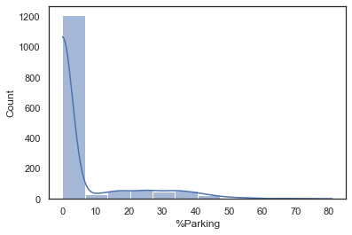
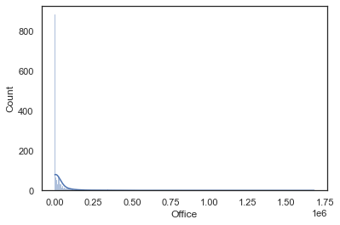
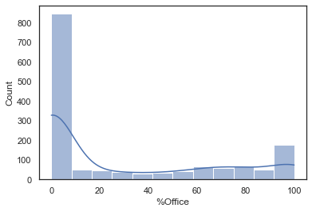
Normalisation des données
Etape 5 (normalisation en %)
Passer les sources énergétiques en % (par rapport à la somme des 3 sources) : ‘%SteamUse’, ‘%Electricity’ et ‘%NaturalGas’
Passer les GFA de chaque famille en % (par rapport à la somme des 13 grandes familles) : ‘%Parking’, ‘%Office’, ‘%Restaurant’…
%
Notes:
© Copyright Showeet.com – Creative & Free PowerPoint & Google Slides Templates

Slide 13
EDA
03
Tableau de corrélation
Notes:
© Copyright Showeet.com – Creative & Free PowerPoint & Google Slides Templates

Slide 14
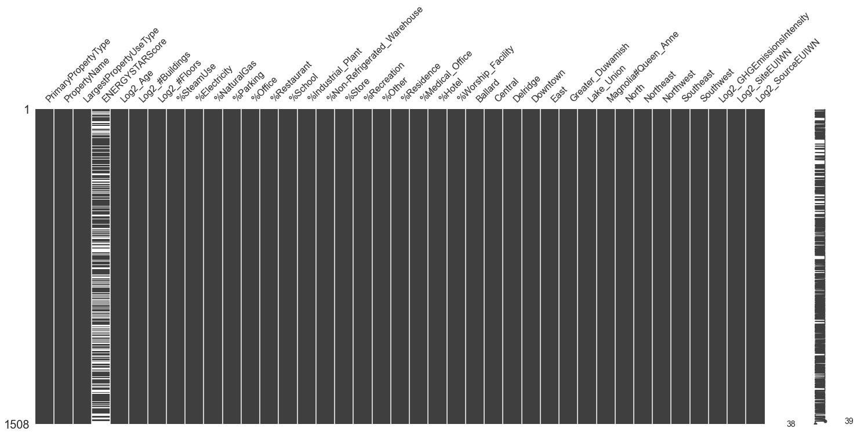
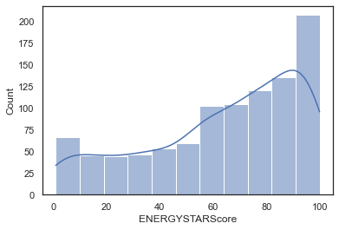
Dataframe “propre”
Feature à évaluer
Targets (y)

Slide 15
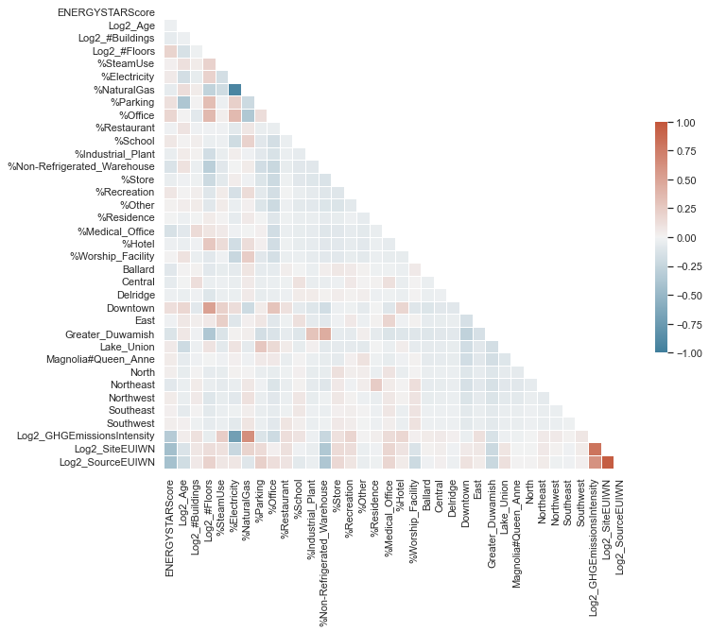
EDA : tableau de corrélation
‘%Electricity’ anti-corrèle fortement avec ‘%NaturalGas’ et ‘Log2_GHGEmissionsIntensity’ (correlation entre elles)
‘Log2_SiteEUIWN’ corrèle fortement avec Log2_SourceEUIWN
=> /!\ Eviter du data leakage : ‘Log2_SourceEUIWN’ est écarté (potentiel target y).
‘ENERGYSTARScore’ anti-corrèle avec les targets y.

Slide 16
Machine Learning supervisé
04
- Comparaison de différents modèles
- 2 targets : Log2_SiteEUIWN et Log2_GHGEmissionsIntensity
- Evaluation de l’ENERGYSTARScore
Notes:
© Copyright Showeet.com – Creative & Free PowerPoint & Google Slides Templates

Slide 17
Modèles de regression prédictifs de ‘Log2_GHGEmissionsIntensity’ et de ‘Log2_SiteEUIWN’
3 datasets testés :
=> sans ‘ENERGYSTARScore’ : “all” vs “dropna”
=> avec ‘ENERGYSTARScore’ : “dropna” (-527 lignes)
6 algorithmes de regression testés :
=> RF, LR, XGBoost, LGB, SVR, GBR
Optimisation des hyperparamètres (GridSearchCV) et validation croisée (KFold)
Comparaison des métriques (R², MAE, MSE et RMSE)

Slide 18
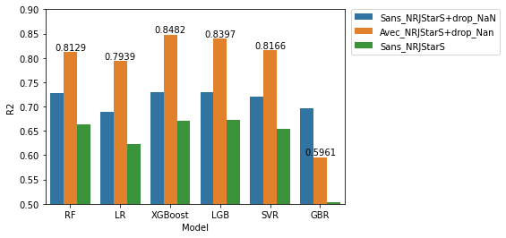
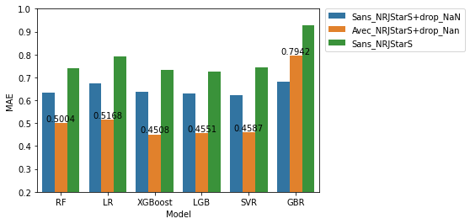
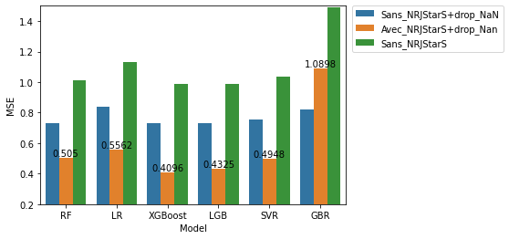
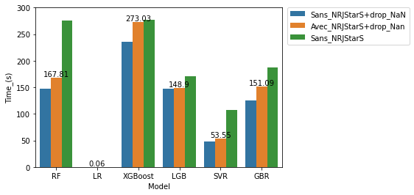
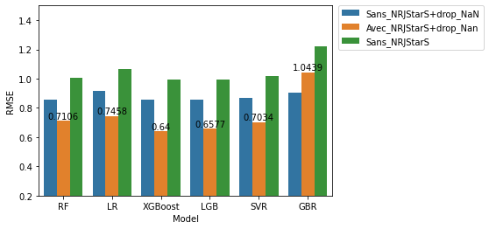
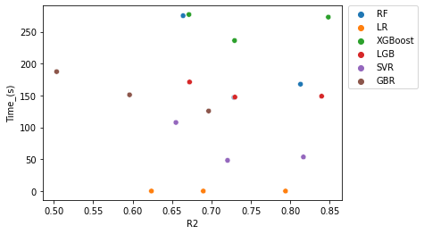
Comparaison des modèles prédictifs de ‘Log2_GHGEmissionsIntensity’
Meilleur dataset :
=> ‘ENERGYSTARScore’ + “dropna”
‘Meilleur’ algorithme :
=> XGBoostRegressor()
Le plus rapide :
=> LinearRegression()

Slide 19
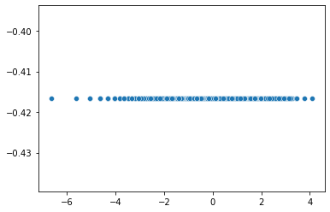
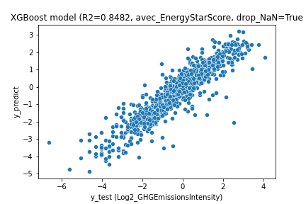
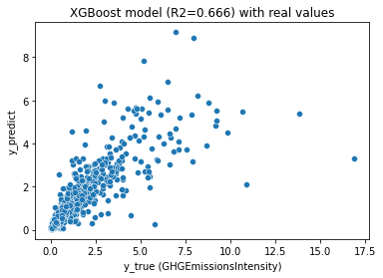
Evaluation du modèle prédictif de la target ‘Log2_GHGEmissionsIntensity’ : XGBoostRegressor()
Modèle « basique » : y_pred = y_moy (R² = 0)
Log₂ (data) (MSE = 0,4096, MAE = 0,4508)
Valeurs réelles (MSE = 1,0015, MAE = 0,4296)
Intérêt de transformer les données y et d’utiliser un algorithme de régression

Slide 20
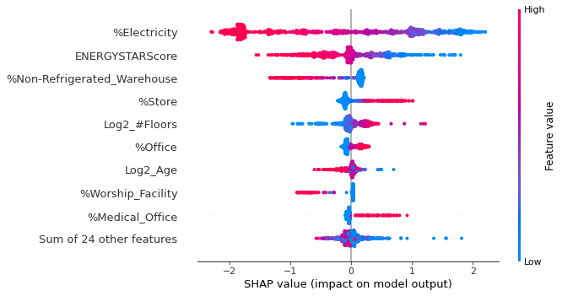
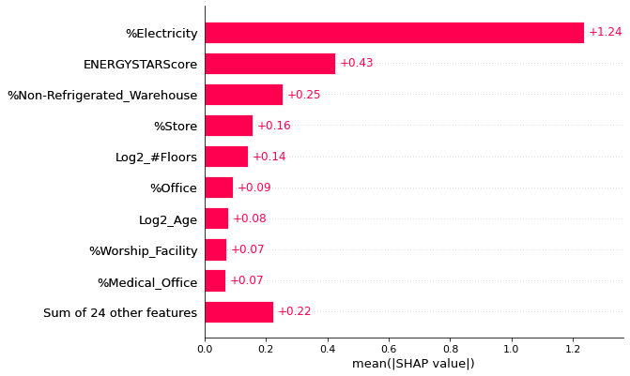
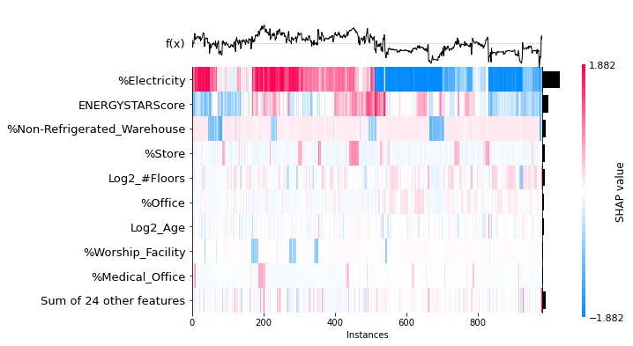
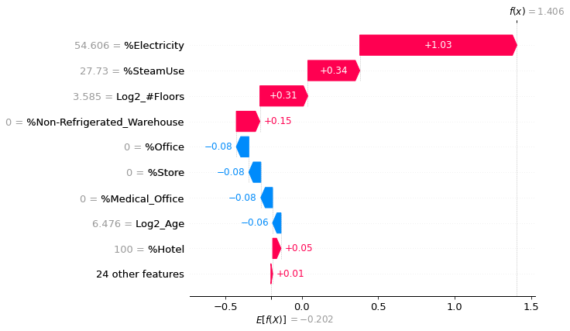
Interprétation du modèle prédictif de la target ‘Log2_GHGEmissionsIntensity’ : SHAP Values
2 Features “tirent” le modèles : ‘%Electricity’ et ‘ENERGSTARScore’
Individu [0]

Slide 21
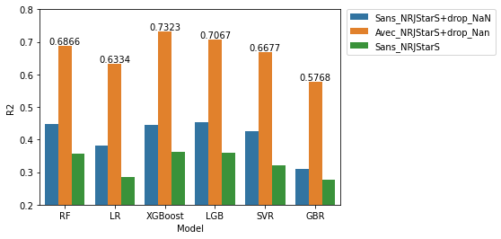
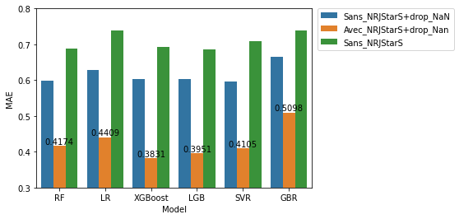
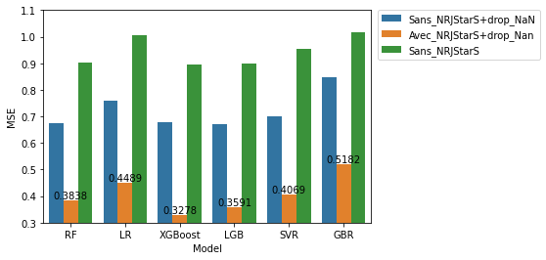
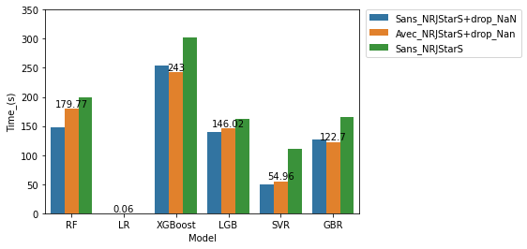
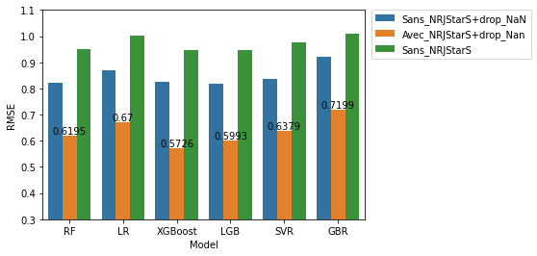
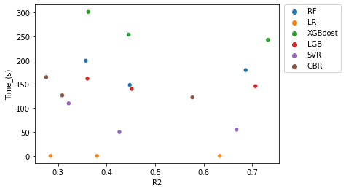
Comparaison des modèles prédictifs de ‘Log2_SiteEUIWN’
Meilleur dataset :
=> ‘ENERGYSTARScore’ + “dropna” : /!\ data leakage?
‘Meilleur’ algorithme :
=> XGBoostRegressor()
Le plus rapide :
=> LinearRegression()

Slide 22
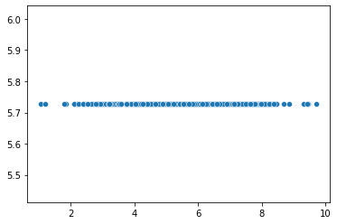
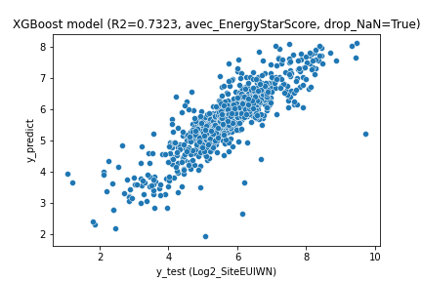
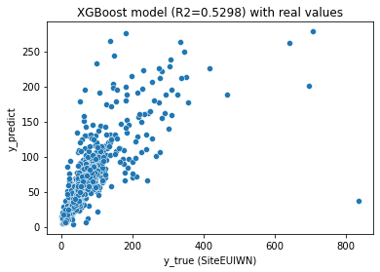
Evaluation du modèle prédictif de la target ‘Log2_SiteEUIWN’ : XGBoostRegressor()
Modèle « basique » : y_pred = y_moy (R² = 0)
Log₂ (data) (MSE = 0,4096, MAE = 0,4508)
Valeurs réelles (MSE = 1,0015, MAE = 0,4296)
Intérêt de transformer les données y et d’utiliser un algorithme de régression

Slide 23
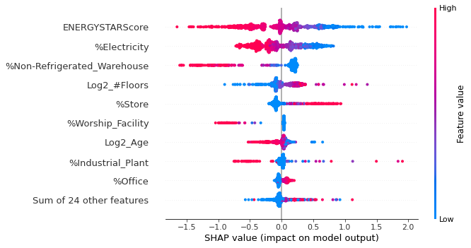
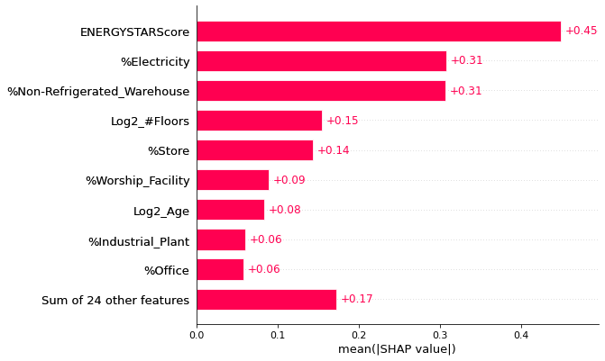
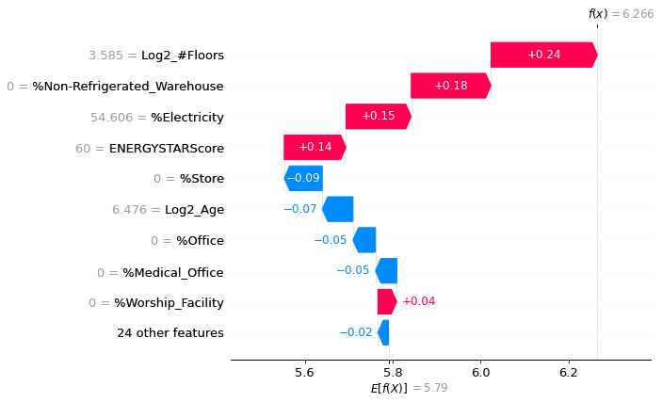

Interprétation du modèle prédictif de la target ‘Log2_SiteEUIWN’ : SHAP Values
3 Features “tirent” le modèles : ‘ENERGSTARScore’, ‘%Electricity’ et ‘%Non-Refrigerated_Warehouse’
Individu [0]

Slide 24
Conclusion
05
Bilan des modèles développés
Notes:
© Copyright Showeet.com – Creative & Free PowerPoint & Google Slides Templates

Slide 25
Conclusion
Construction de 2 modèles d’apprentissage supervisé à partir de données structurelles de bâtiments non destinés à l’habitation :
=> Algorithme de régression : XGBRegressor()
Prédiction de 2 cibles (Log₂) :
=> Emissions de CO₂ (très bonne !) & Consommation totale d’énergie
Intérêt de la variable ‘ENERGYSTARScore’ pour la construction du modèle prédictif d’émissions de CO₂ (R² : 0,7293 -> 0,8482)
Cette variable a trop d’importance dans la construction du modèle prédictif de la consommation totale d’énergie (R² : 0,4457 -> 0,7323) : data leakage ?
Notes:
© Copyright Showeet.com – Creative & Free PowerPoint & Google Slides Templates

Slide 26
Merci pour votre attention!
Denis Desoubzdanne
10 Février 2023
Formation Data Scientist
Notes:
© Copyright Showeet.com – Creative & Free PowerPoint & Google Slides Templates

Slide 27



Slide 28







Slide 29






Slide 30






